Slide 1

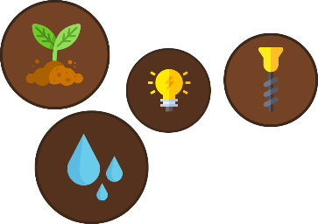



OSLO Bodem en Ondergrond:
Thematische Werkgroep 3
Welkom! We starten om 13u30.
Dinsdag 27 oktober 2020
Virtuele werkgroep – Microsoft Teams
Initiatief van Databank Ondergrond Vlaanderen, OVAM en het Omgevingsinformatie Samenwerkingsverband in samenwerking met Informatie Vlaanderen.

Slide 2
Praktische afspraken
Geluid van het publiek is standaard gedempt​.
Vragen, opmerkingen en voorstellen kunnen via de chatfunctie meegedeeld worden. → Interactie wordt aangemoedigd!
Gebruik het handje als je iets wilt zeggen.
Een ja/nee-vraag kan simpel en snel beantwoord worden via de chat:
- akkoord = +1
- niet akkoord = -1
- onverschillig = 0

Slide 3

Opname?

Slide 4
Agenda
13u30 - 13u40 | Welkom en agenda | Dimitri Schepers
13u40 - 13u50 | Aanleiding en context & Introductie OSLO | Marleen Vandamme & Dimitri Schepers
13u50 - 14u00 | Recap | Dimitri Schepers
14u00 - 14u20 | Basis van het model: ISO Observaties & Metingen | Geert Thijs
14u20 - 15u00 | Model overlopen: Grondwatermeetnet | Anthony Van Heymbeeck
15u00 - 15u10 | Pauze
15u10 - 15u50 | Model overlopen: Sondering | Anthony Van Heymbeeck
15u50 - 16u20 | Consilidatie verschillende modellen | Geert Thijs
16u20 - 16u30 | Q&A en verdere verloop: roadmap en actiepunten | Dimitri Schepers
Notes:
Definities van attributen en relaties?

Slide 5
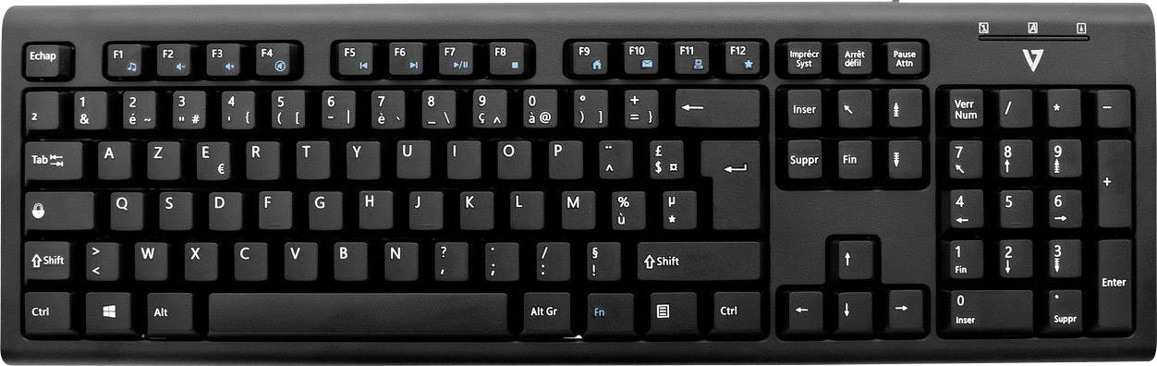
Ronde van de virtuele tafel

Slide 6
Aanleiding en context
Marleen Vandamme
Databank Ondergrond Vlaanderen

Slide 7
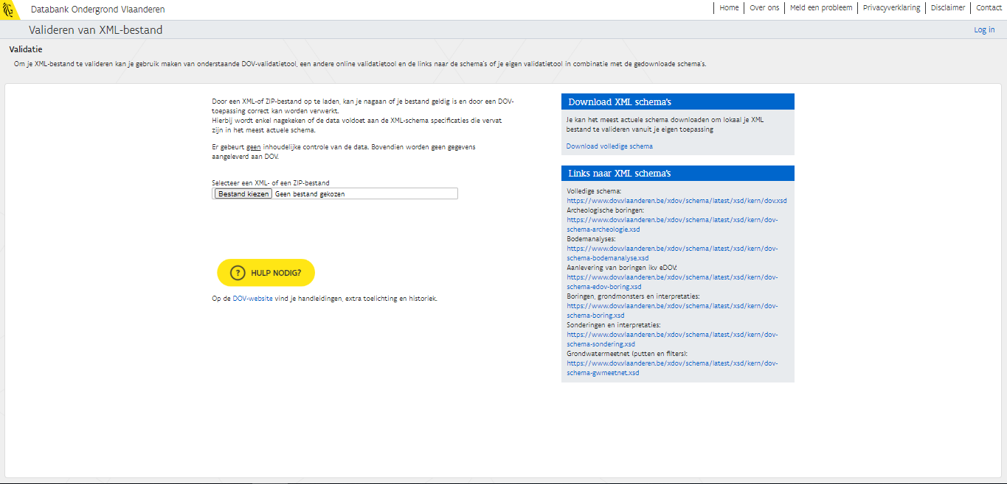
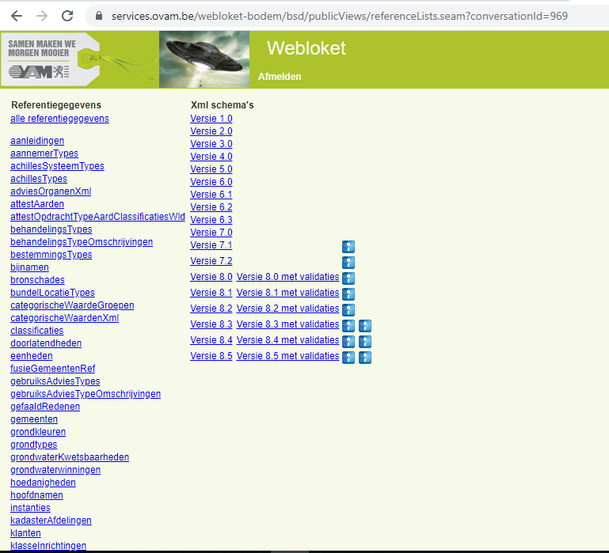
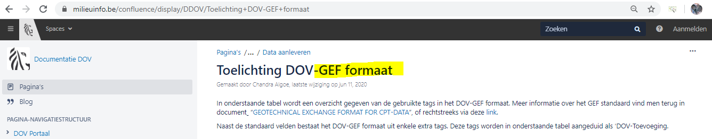
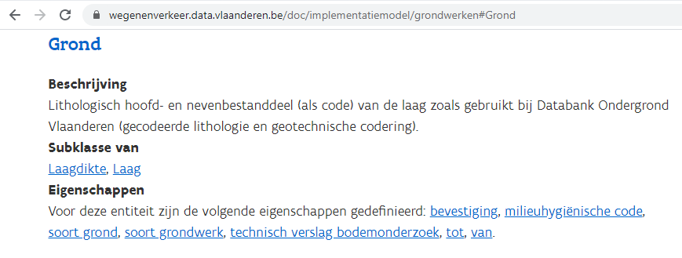
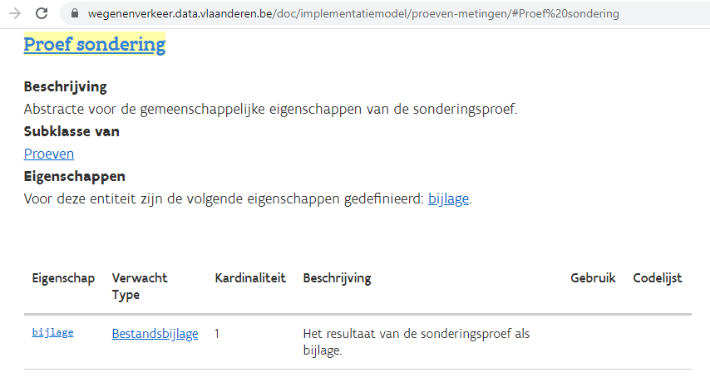
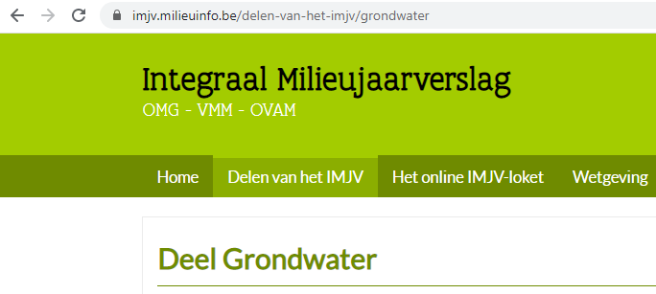
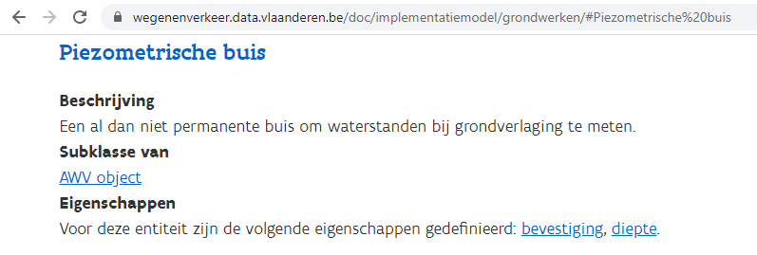
Huidige situatie: verwante uitwisselingsformaten

Slide 8
Huidige ontsluiting data DOV
DOV-data: via permanente URL
https://www.dov.vlaanderen.be/data/boring/2006-148250
https://www.dov.vlaanderen.be/data/boring/2006-148250.xml
https://www.dov.vlaanderen.be/data/boring/2006-148250.json
https://www.dov.vlaanderen.be/data/boring/2006-148250.html
Objecten op die manier ontsloten of ontsluiting lopende
Opdracht, boring, interpretatie, grondmonster, sondering, put, filter, watermonster, ….
bodemlocatie, bodemsite, bodemmonster, …..

Slide 9
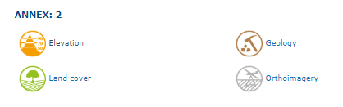
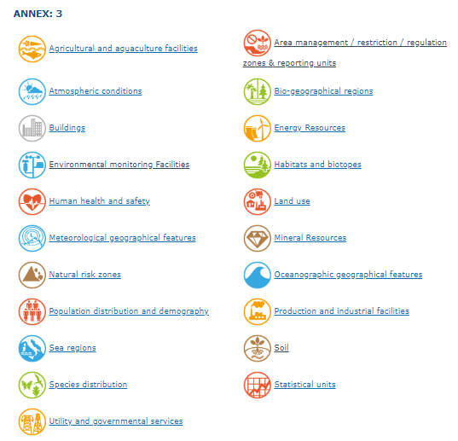
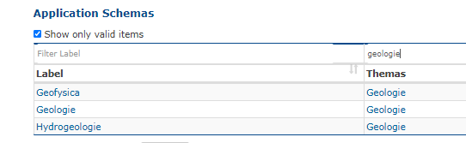
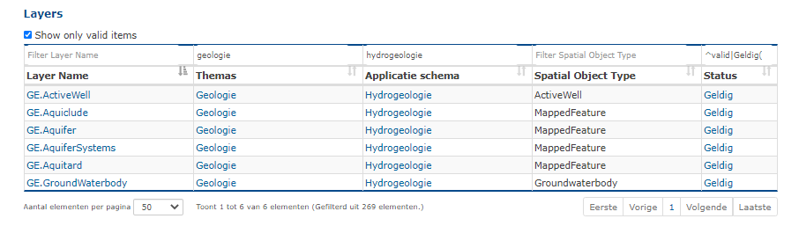
INSPIRE harmonisatie < 20/10/2020

Slide 10
OSLO
Dimitri Schepers
Informatie Vlaanderen

Slide 11
Open Standaarden voor Linkende Organisaties

Slide 12
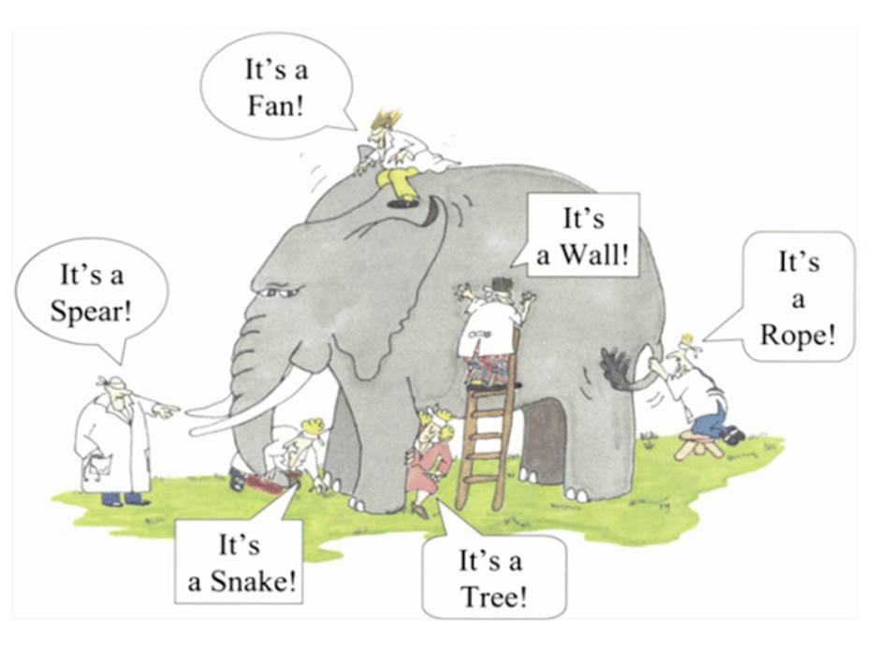
Applicaties kijken naar de reële wereld vanuit verschillende perspectieven
Informatie wordt gestructureerd/ gemodelleerd vanuit één perspectief
Authentieke bronnen bestaan als silo’s
Meervoudige kosten om informatie te koppelen
Impact op kwaliteit en efficiëntie dienstverlening

Slide 13
Recap

Slide 14
Recap
Business werkgroep
Use cases en informatie-elementen voor de data-leverancier en data-gebruiker besproken aan de hand van de verschillende thema’s.

Slide 15
Recap
Business werkgroep
Use cases en informatie-elementen voor de data-leverancier en data-gebruiker besproken aan de hand van de verschillende thema’s.
Thematische werkgroep 1
Bestaande schema’s en hun pro’s en con’s besproken.
Enkele generieke concepten en problematieken reeds (kort) behandeld.

Slide 16
Recap
Thematische werkgroep 2
Basis voor de modellen ISO:Observaties&Metingen voorgesteld.
Nieuwe modellen van Boring & Bodem voorgesteld en besproken.

Slide 17
Doel van deze werkgroep

Slide 18
Doel van deze werkgroep
Basisstructuur van de nieuwe modellen toelichten
Nieuwe versie van de modellen voorstellen en valideren
Openstaande vragen en discussiepunten behandelen
Eerste stappen consolidatie

Slide 19
ISO Observations and Measurements

Slide 20
ISO Observations & Measurements als overkoepelende basisstructuur
Rechtvaardiging van deze keuze
ISO-standaard
Basis voor INSPIRE
Basis voor GeoSciML

Slide 21
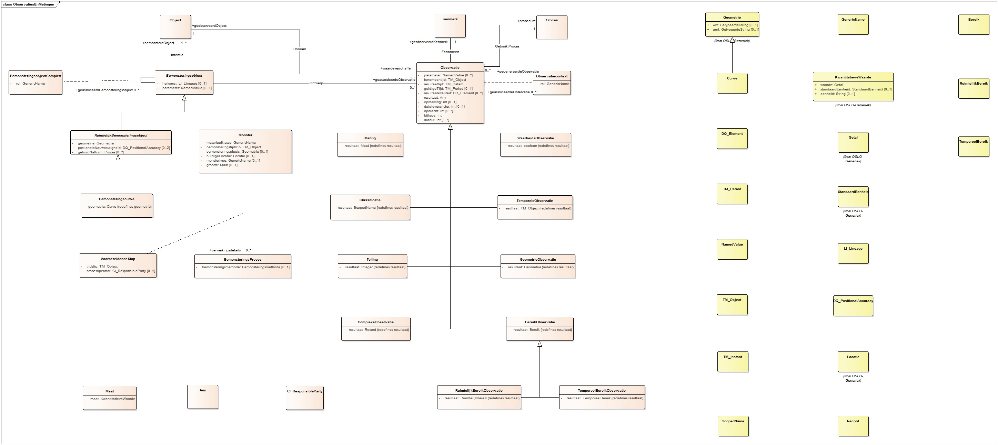
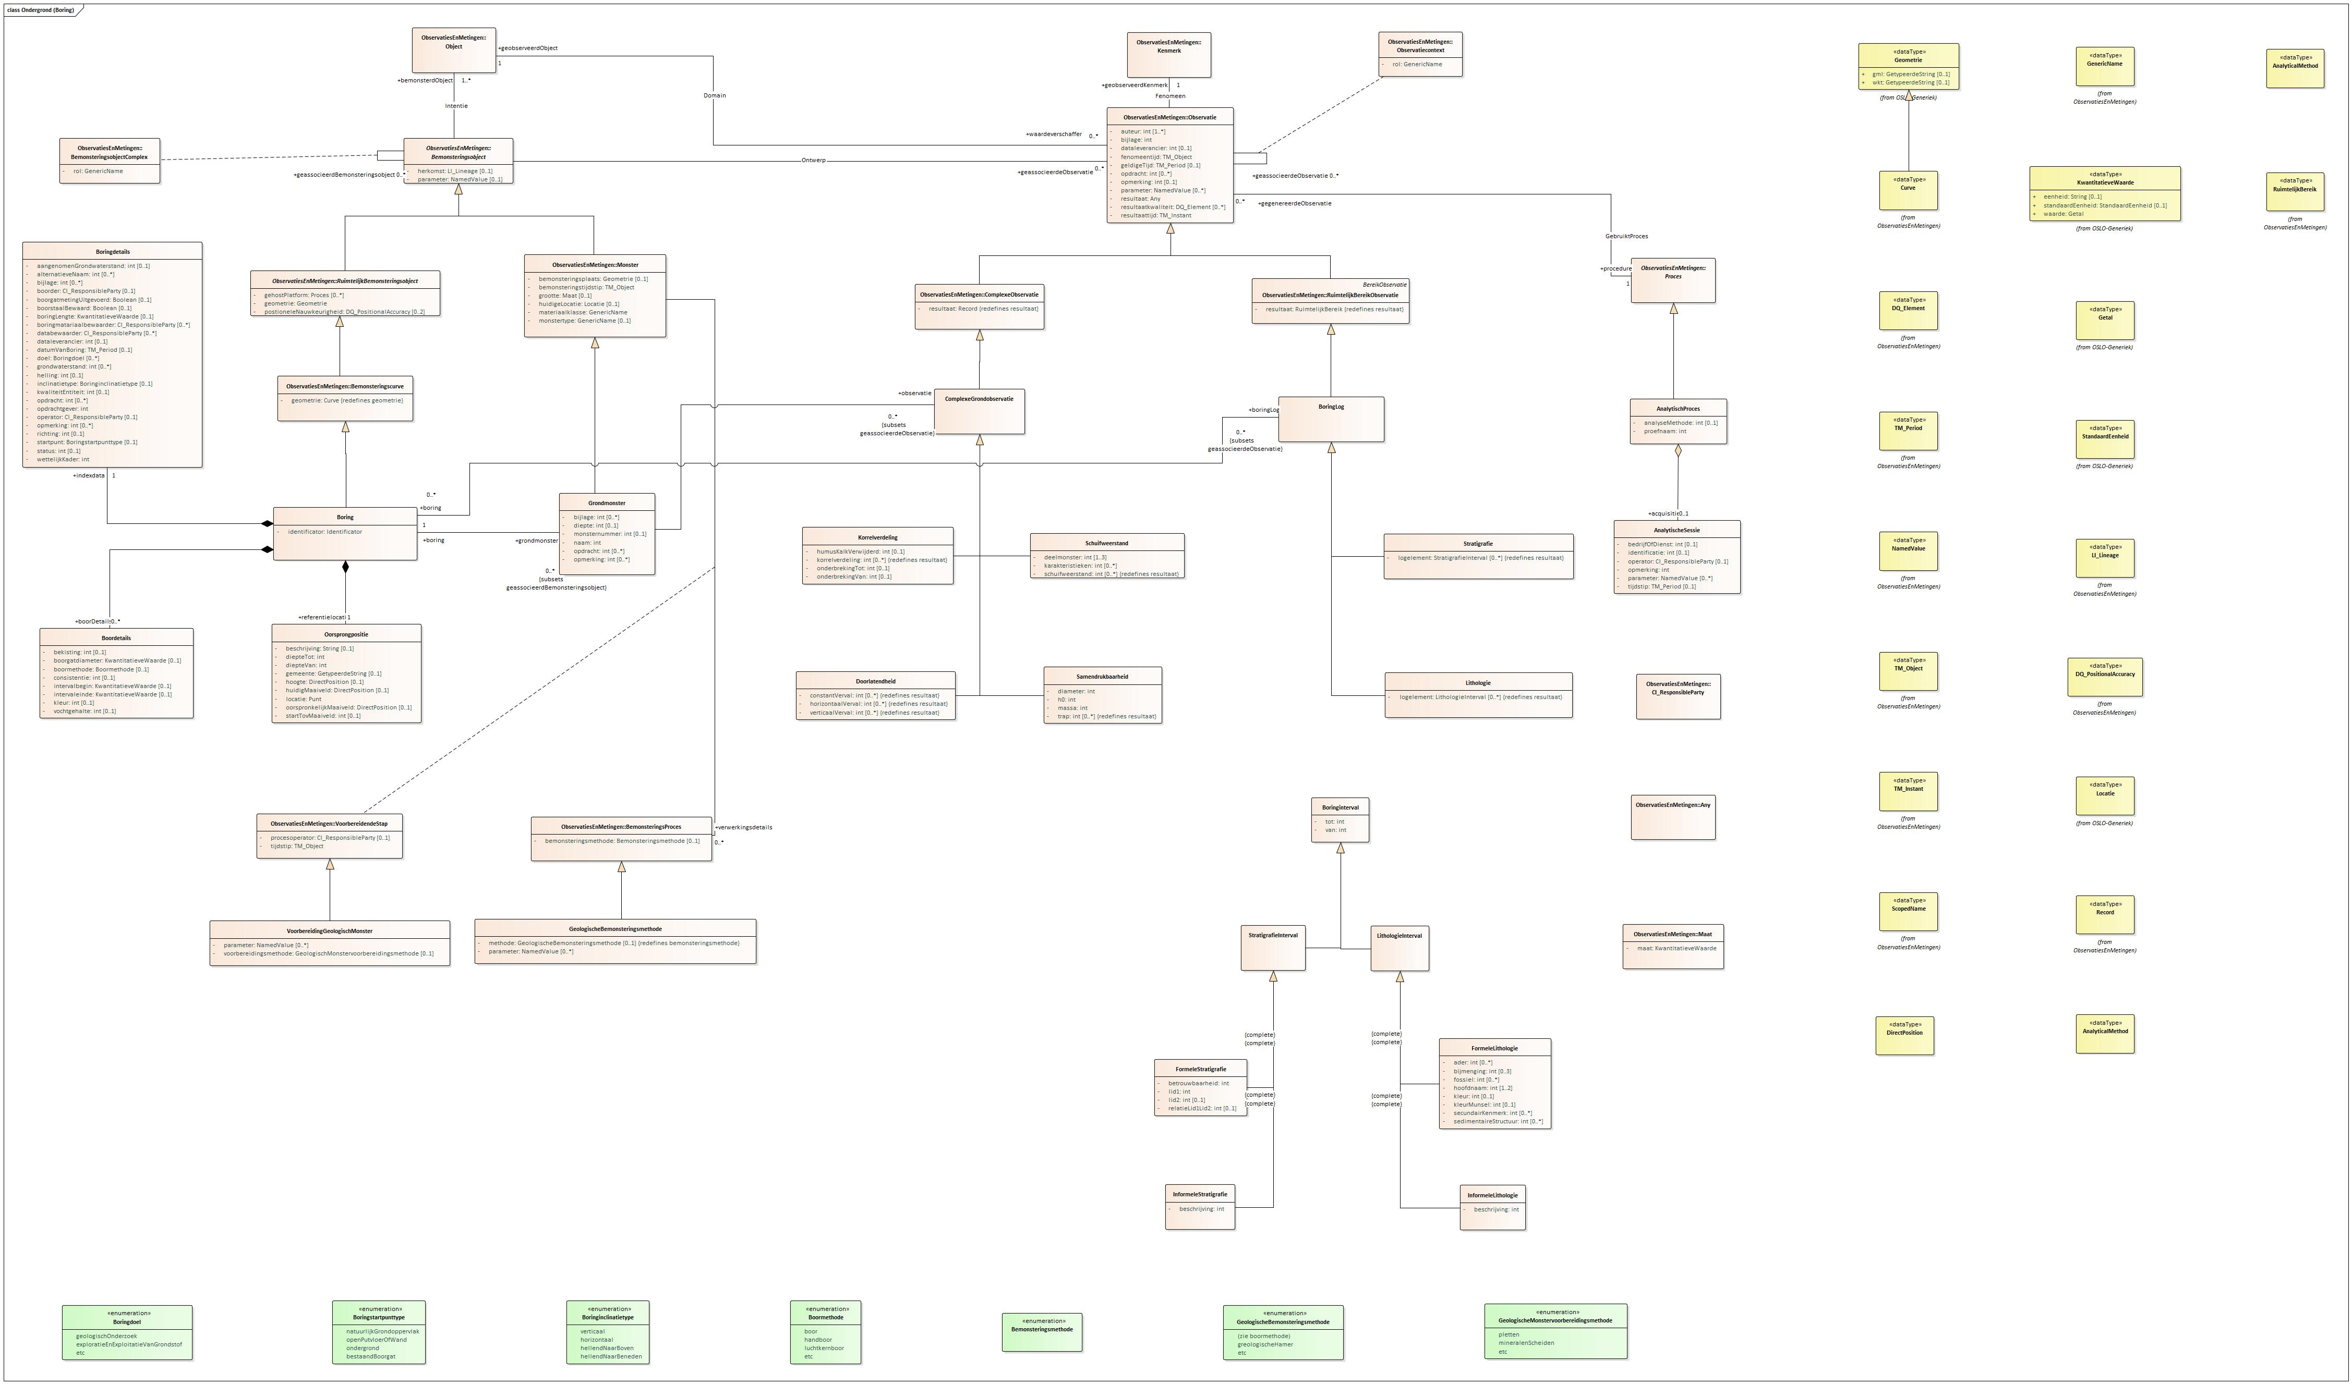
ISO O&M als basisstructuur

Slide 22
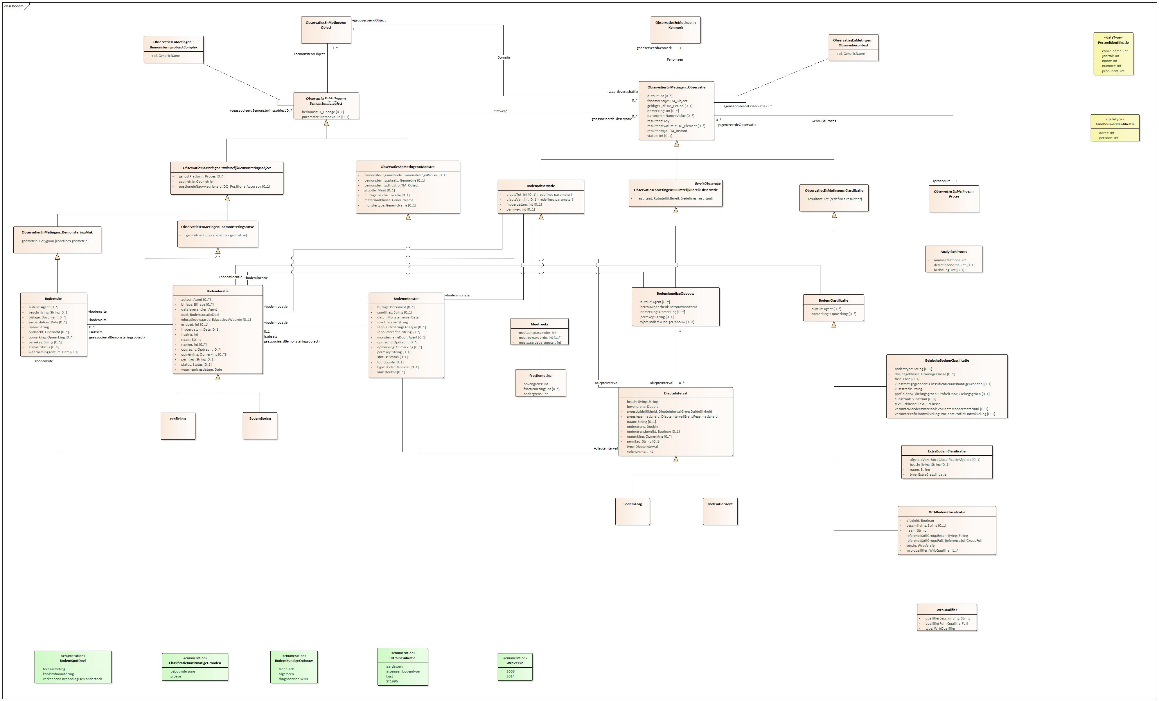
ISO O&M als basisstructuur

Slide 23
ISO: O&M als basis

Slide 24
Applicatieprofiel Grondwatermeetnet

Slide 25
Introductie
ISO: Observations & Measurements als basis
Schema DOV ingepast
Klassen & attributen
Associaties
TODO: datatypes
Mapping naar:
TODO - INSPIRE:EnvironmentalMonitoringSystems
Monsterneming, meting en analyse van water (WAC)
Code van goede praktijk voor boringen en exploiteren en afsluiten van boorputten voor grondwaterwinning

Slide 26
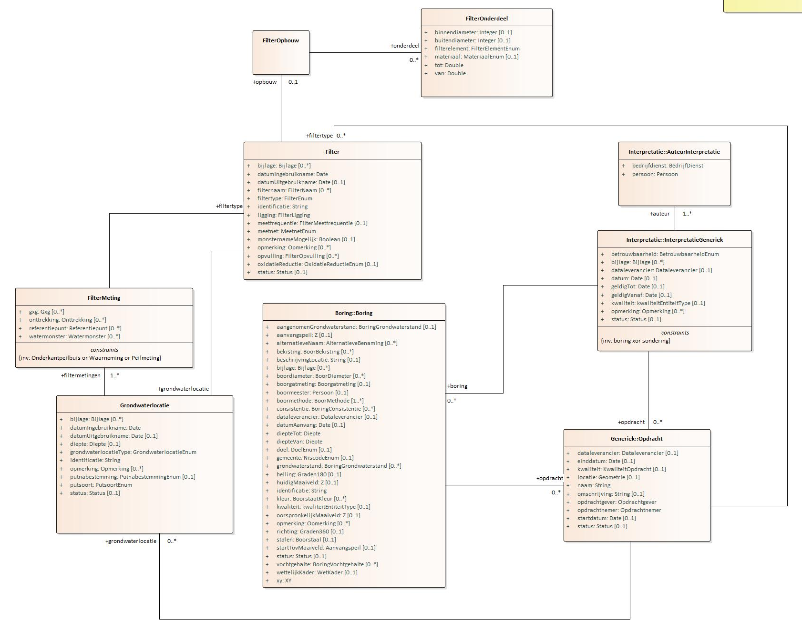
Oud model o.b.v. huidig DOV schema

Slide 27
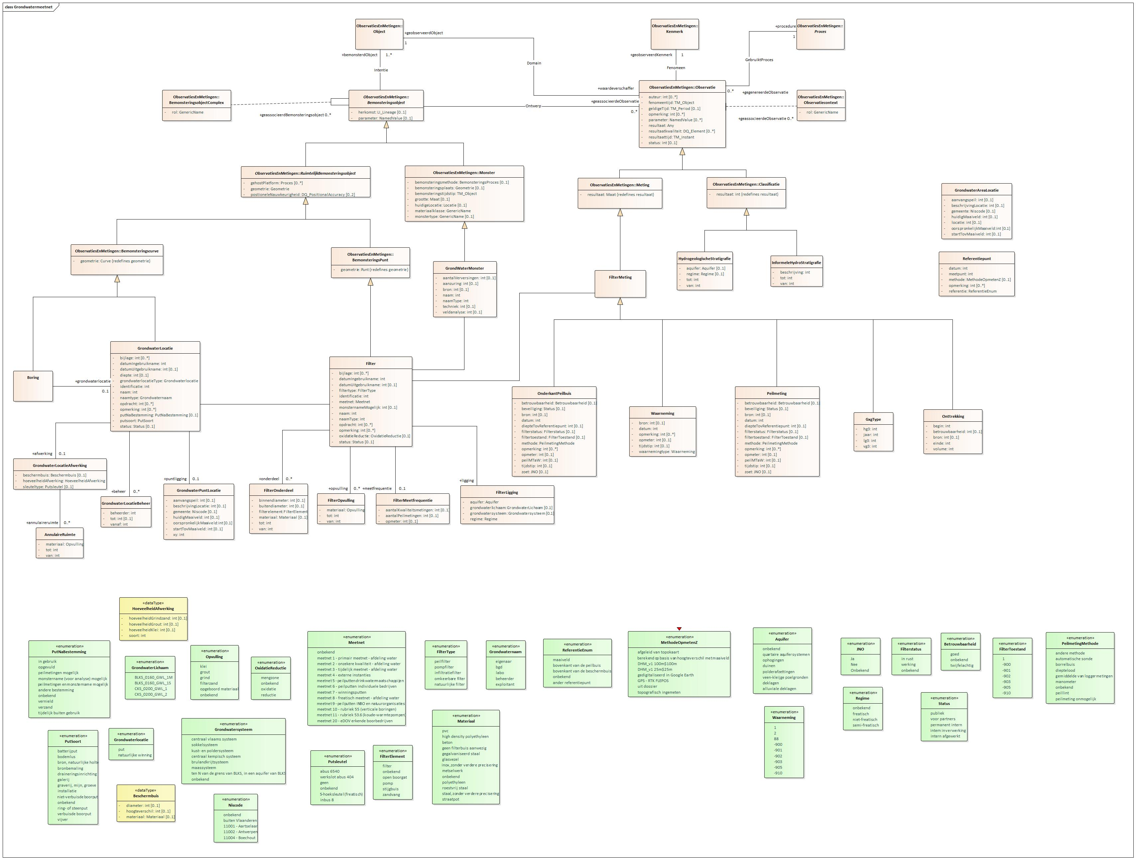
Nieuw model

Slide 29
+afwerking
0..1
+annulaireruimte
0..*

Slide 30
+afwerking
0..1
+beheer
0..*
+annulaireruimte
0..*

Slide 31
+afwerking
0..1
+beheer
0..*
+puntligging
0..1
+annulaireruimte
0..*

Slide 32
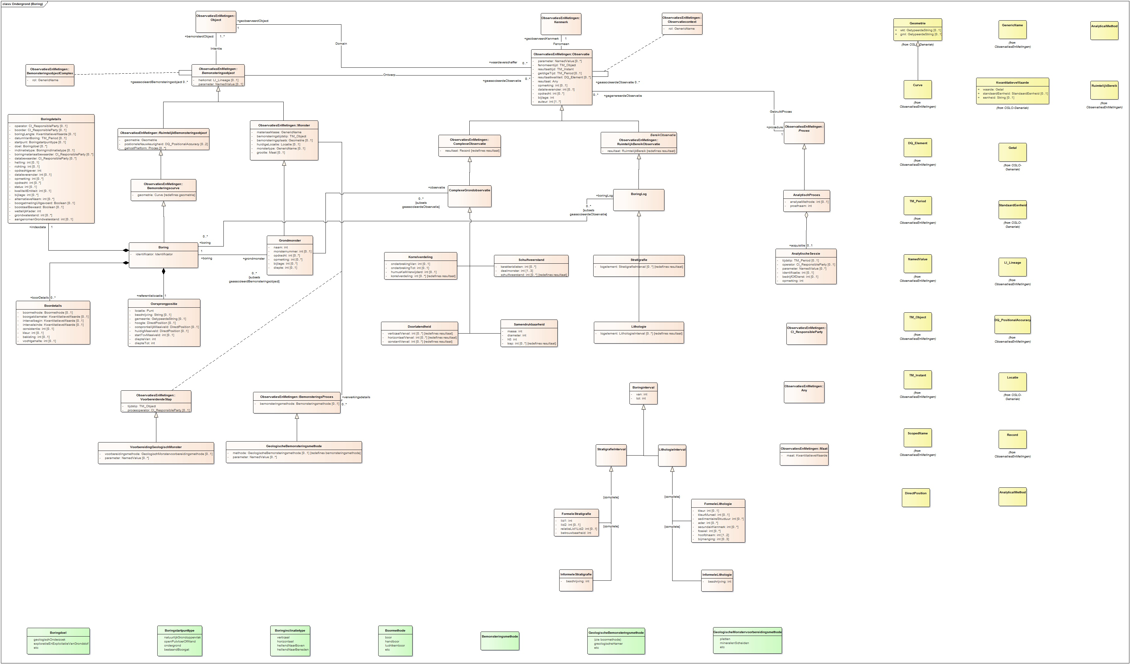
+boring
0..1

Slide 33
+boring
0..1

Slide 34
Applicatieprofiel: Boring
1
+indexdata
+boordetails 0..*
+referentielocatie 0..*

Slide 36
+grondwaterlocatie
1

Slide 37
+onderdeel
0..*

Slide 38
+onderdeel
0..*
+opvulling
0..*

Slide 39
+onderdeel
0..*
+opvulling
0..*
+meetfrequentie
0..1

Slide 40
+onderdeel
0..*
+opvulling
0..*
+meetfrequentie
0..1
+ligging

Slide 49
Discussiepunten (1)
Status | Discussiepunt | Validatie
 | De klassen OnderkantPeilbuis, Waarneming, Onttrekking en Peilmeting als subklasse van FilterMeting.

Slide 50
Discussiepunten (1)
Status | Discussiepunt | Validatie
 | De klassen OnderkantPeilbuis, Waarneming, Onttrekking en Peilmeting als subklasse van FilterMeting.
 | Onder Filter verstaan we de volledige (lijnvormige) installatie. In één boorgat (Filterinstallatie) kunnen echter meerdere filters zitten (op meerdere dieptes).

Slide 51
Discussiepunten (1)
Status | Discussiepunt | Validatie
 | De klassen OnderkantPeilbuis, Waarneming, Onttrekking en Peilmeting als subklasse van FilterMeting.
 | Onder Filter verstaan we de volledige (lijnvormige) installatie. In één boorgat (Filterinstallatie) kunnen echter meerdere filters zitten (op meerdere dieptes).
 | De klasse Filter en GrondwaterLocatie als subklasse van O&M:BemonsteringsCurve.

Slide 52
Discussiepunten (1)
Status | Discussiepunt | Validatie
 | De klassen OnderkantPeilbuis, Waarneming, Onttrekking en Peilmeting als subklasse van FilterMeting.
 | Onder Filter verstaan we de volledige (lijnvormige) installatie. In één boorgat (Filterinstallatie) kunnen echter meerdere filters zitten (op meerdere dieptes).
 | De klasse Filter en GrondwaterLocatie als subklasse van O&M:BemonsteringsCurve.
 | Geen interpretatie mogelijk zonder boring.

Slide 53
Discussiepunten (1)
Status | Discussiepunt | Validatie
 | De klassen OnderkantPeilbuis, Waarneming, Onttrekking en Peilmeting als subklasse van FilterMeting.
 | Onder Filter verstaan we de volledige (lijnvormige) installatie. In één boorgat (Filterinstallatie) kunnen echter meerdere filters zitten (op meerdere dieptes).
 | De klasse Filter en GrondwaterLocatie als subklasse van O&M:BemonsteringsCurve.
 | Geen interpretatie mogelijk zonder boring.
 | Een Filter en een GrondwaterLocatie hebben altijd dezelfde eigenaar.

Slide 54
Discussiepunten (1)
Status | Discussiepunt | Validatie
 | De klassen OnderkantPeilbuis, Waarneming, Onttrekking en Peilmeting als subklasse van FilterMeting.
 | Onder Filter verstaan we de volledige (lijnvormige) installatie. In één boorgat (Filterinstallatie) kunnen echter meerdere filters zitten (op meerdere dieptes).
 | De klasse Filter en GrondwaterLocatie als subklasse van O&M:BemonsteringsCurve.
 | Geen interpretatie mogelijk zonder boring.
 | Een Filter en een GrondwaterLocatie hebben altijd dezelfde eigenaar.
 | De drie grote use cases voor dit model zijn: peilmetingen, oppompen van water (e.g. Bemalingen) en grondwatermonsters.

Slide 55
Discussiepunten (1)
Status | Discussiepunt | Validatie
 | De klassen OnderkantPeilbuis, Waarneming, Onttrekking en Peilmeting als subklasse van FilterMeting.
 | Onder Filter verstaan we de volledige (lijnvormige) installatie. In één boorgat (Filterinstallatie) kunnen echter meerdere filters zitten (op meerdere dieptes).
 | De klasse Filter en GrondwaterLocatie als subklasse van O&M:BemonsteringsCurve.
 | Geen interpretatie mogelijk zonder boring.
 | Een Filter en een GrondwaterLocatie hebben altijd dezelfde eigenaar.
 | De drie grote use cases voor dit model zijn: peilmetingen, oppompen van water (e.g. Bemalingen) en grondwatermonsters.
 | De observaties van het type RuimtelijkBereik (e.g. Metingen) zijn discreet

Slide 56
Discussiepunten (1)
Status | Discussiepunt | Validatie
 | De klassen OnderkantPeilbuis, Waarneming, Onttrekking en Peilmeting als subklasse van FilterMeting.
 | Onder Filter verstaan we de volledige (lijnvormige) installatie. In één boorgat (Filterinstallatie) kunnen echter meerdere filters zitten (op meerdere dieptes).
 | De klasse Filter en GrondwaterLocatie als subklasse van O&M:BemonsteringsCurve.
 | Geen interpretatie mogelijk zonder boring.
 | Een Filter en een GrondwaterLocatie hebben altijd dezelfde eigenaar.
 | De drie grote use cases voor dit model zijn: peilmetingen, oppompen van water (e.g. Bemalingen) en grondwatermonsters.
 | De observaties van het type RuimtelijkBereik (e.g. Metingen) zijn discreet
 | Metingen moeten altijd aan een filter gekoppeld worden. (Wel niet altijd aan een boring, e.g. Bij een “natuurlijke winning/filter” zoals een bron of vijver.)

Slide 57

Nieuwe model Grondwatermeetnet
Zijn jullie akkoord met de aanpak?
Zijn er (high-level) problemen?
Wat verloopt moeilijk?
Feedback via chat of handje

Slide 58

Pauze!

Slide 59
Applicatieprofiel Sondering

Slide 60
Introductie
ISO: Observations & Measurements als basis
Schema DOV ingepast
Klassen & attributen
Associaties
TODO: datatypes
Bodem mapping naar:
TODO – ISO:Geotechnisch onderzoek en beproeving : penetratieproef met elektrische conus en piëzoconus
TODO – ISO:Geotechnisch onderzoek en beproeving : mechanische sondering
Andere?

Slide 61
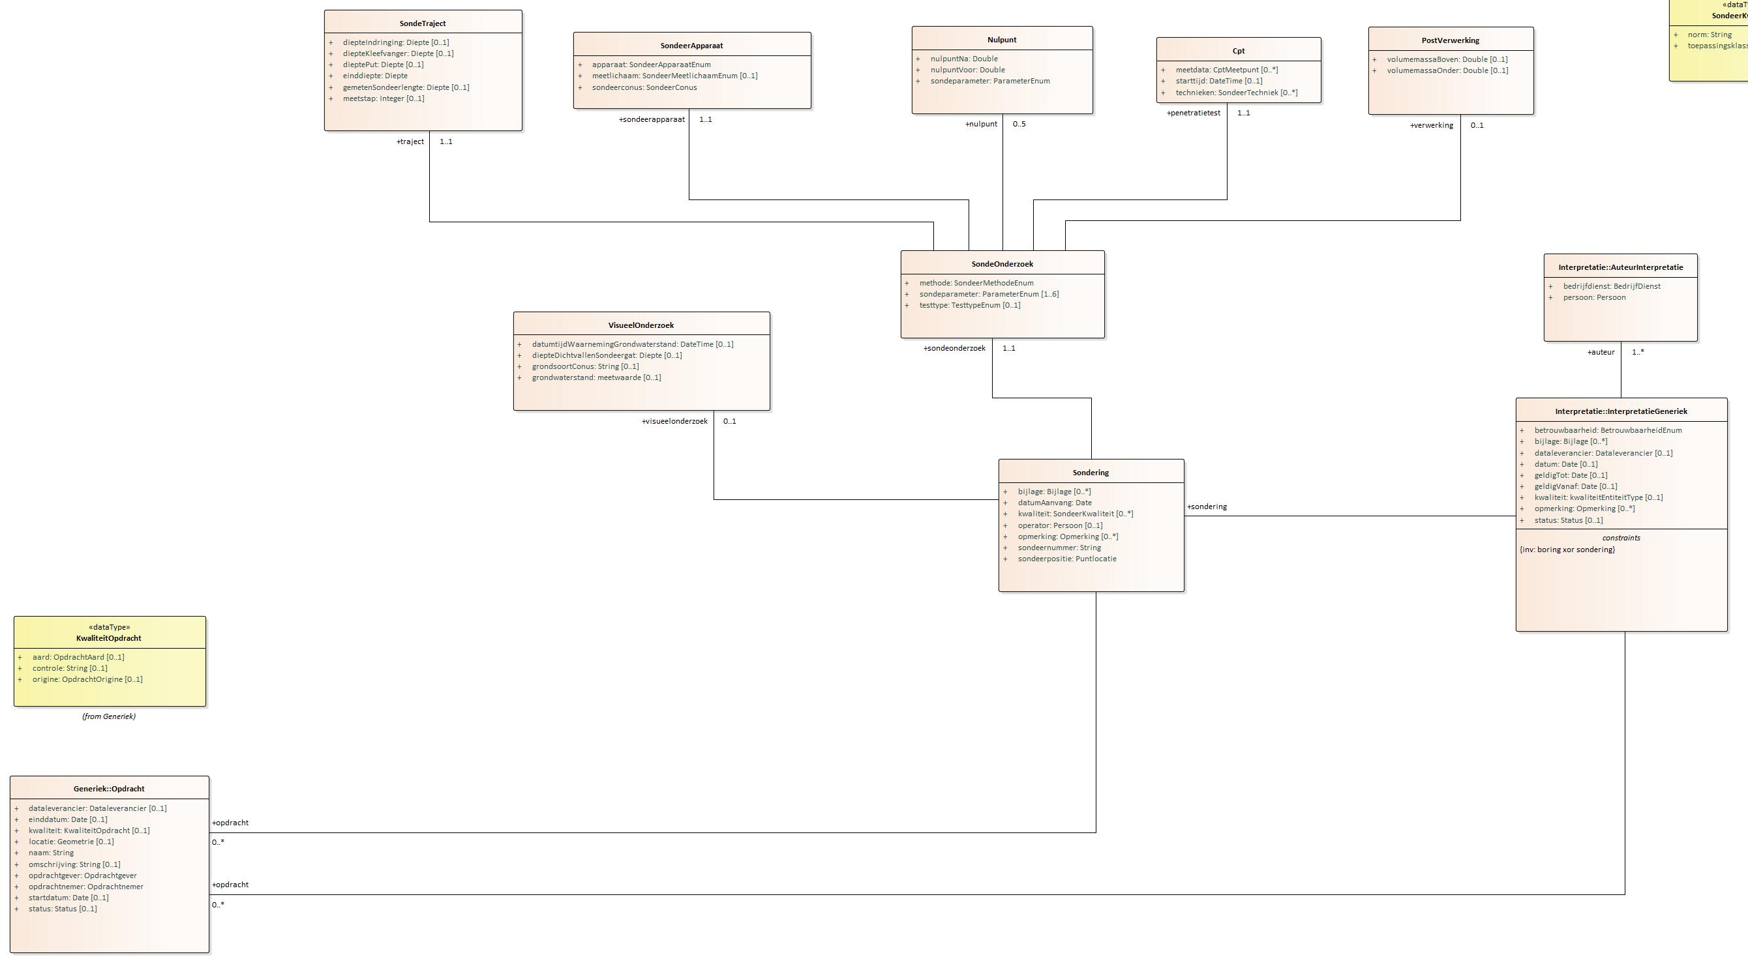
Oud model o.b.v. huidig DOV schema

Slide 62
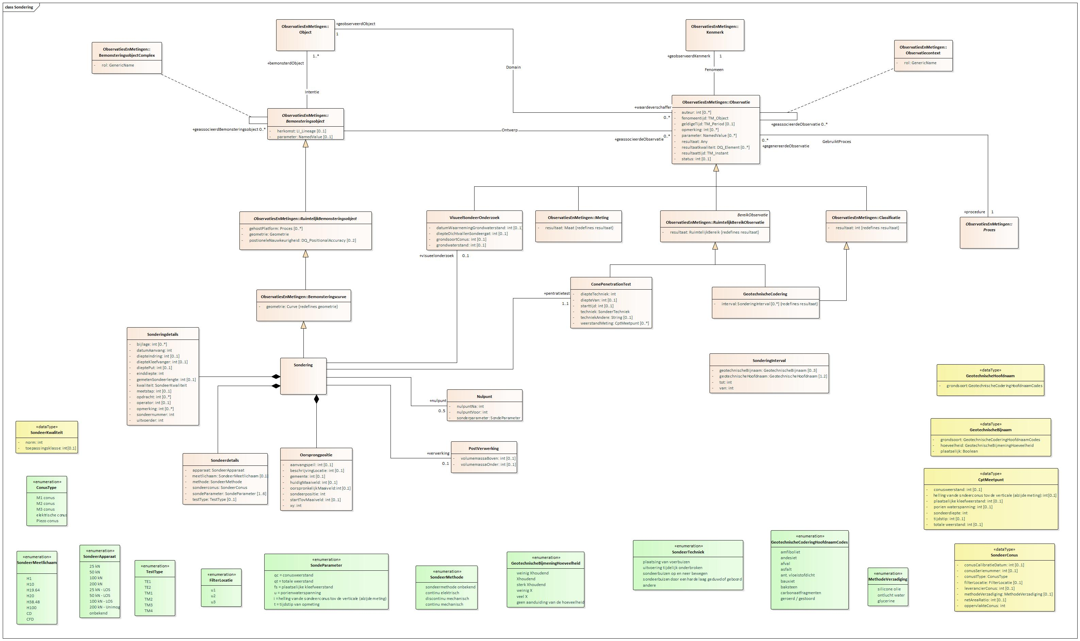
Nieuw model

Slide 68
+nulpunt
0..5
+verwerking
0..1

Slide 69
+visueelonderzoek
0..1

Slide 70
+visueelonderzoek
0..1

Slide 71
+visueelonderzoek
0..1
+penetratietest
1..1

Slide 72
+visueelonderzoek
0..1
+penetratietest
1..1

Slide 73
Discussiepunten (1)
Status | Discussiepunt | Validatie
 | Een sondering leidt (mogelijks) tot een formele en een informele stratigrafie (en geen andere interpretaties zoals geotechnische codering)

Slide 74
Discussiepunten (1)
Status | Discussiepunt | Validatie
 | Een sondering leidt (mogelijks) tot een formele en een informele stratigrafie (en geen andere interpretaties zoals geotechnische codering)
 | Grondwaterstand is een aparte observatie bij sondering

Slide 75
Discussiepunten (1)
Status | Discussiepunt | Validatie
 | Een sondering leidt (mogelijks) tot een formele en een informele stratigrafie (en geen andere interpretaties zoals geotechnische codering)
 | Grondwaterstand is een aparte observatie bij sondering
 | De observaties van het type RuimtelijkBereik (e.g. Metingen) zijn discreet

Slide 76
Discussiepunten (1)
Status | Discussiepunt | Validatie
 | Een sondering leidt (mogelijks) tot een formele en een informele stratigrafie (en geen andere interpretaties zoals geotechnische codering)
 | Grondwaterstand is een aparte observatie bij sondering
 | De observaties van het type RuimtelijkBereik (e.g. Metingen) zijn discreet
 | De penetratielengte is langs een curve

Slide 77
Discussiepunten (1)
Status | Discussiepunt | Validatie
 | Een sondering leidt (mogelijks) tot een formele en een informele stratigrafie (en geen andere interpretaties zoals geotechnische codering)
 | Grondwaterstand is een aparte observatie bij sondering
 | De observaties van het type RuimtelijkBereik (e.g. Metingen) zijn discreet
 | De penetratielengte is langs een curve
 | De geotechnische codering informeert de boring

Slide 78
Nieuwe model Sondering
Zijn jullie akkoord met de aanpak?
Zijn er (high-level) problemen?
Wat verloopt moeilijk?
Feedback via chat of handje

Slide 79
Consolidatie applicatieprofielen

Slide 80
Consolidatie
Stand van zaken
ISO:Observaties & Metingen
Sondering, Bodem, Grondwater & Boring zijn hierop afgestemd
Doel van de consolidatie
Alles samenvoegen en afstemmen op elkaar
Applicatieprofiel ISO:O&M uitbreiden waar nodig
Framework voor toekomstige uitbreidingen
Vocabularium

Slide 81
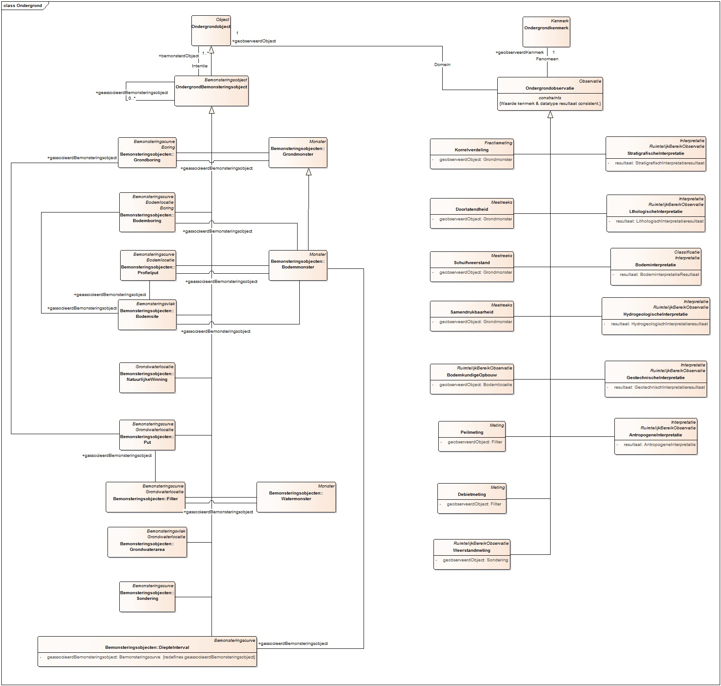
Consolidatie: diagram

Slide 82
Consolidatie: changelog
Ondergrondobject & Ondergrondkenmerk
OndergrondBemonsteringsobject & Ondergrondobservatie

Slide 83
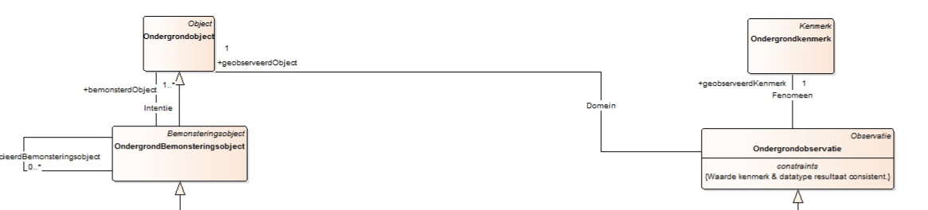
Consolidatie: Ondergrondobject & Ondergrondkenmerk
Notes:
OndergrondObject is subklasse van Object. Twee types mogelijk: een gewoon Ondergrondobject zoals GeologischEenheid, WatervoerendeLaag edm. Of een Bemonsteringsobject, als proxy (omdat het gewone Ondergrondobject niet bereikbaar is). OPMERKING: het type van Ondergrondobject is soms niet duidelijk te bepalen, soms blijkt pas achterfaf dat men GeologischeEenheden of WatervoerendeLagen heeft geobserveerd.

Slide 84
Consolidatie: OndergrondBemonsteringsobject & Ondergrondobservatie
Notes:
Een OndergrondBemonsteringsobject is dus een subtype Ondergrondobject. Het doet dienst als proxy voor het Onderegrondobject dat men bemonsterd. Bv een Grondmonster heeft de Intentie om de Ondergrond te bemonsteren (of meer specifiek GeologischeEenheden en kenmerken daarvan zoals stratigrafie, lithologie etc). Een Ondergrondobservatie is een subtype Observatie, omdat we enkel kenmerken van Ondergrondobjecten willen observeren. De lijst van mogelijke kenmerken zal in praktijk geïmplementeerd worden als codelijst. Belangrijke constraint is dat de geobserveerde parameter moet kloppen met het geobserveerdObject (bv heeft het weinig zin om het humusgehalte van een Watermonster te bepalen), ook dat het datatype vh resultaat moet kloppen (bv een humusgehalte is een Meting, geen Telling). Voor de specialisaties van Ondergrondobservatie is die constraint geïmplementeerd in de subklasse. OPMERKING: de betrokken codelijst zal dus een slimme codelijst moeten zijn (geen probleem in SKOS), ttz ze zal per parameter info over het mogelijk type Domein en het mogelijk datatype van resultaat moeten bevatten.

Slide 85
Consolidatie: changelog bemonstering
Types Ondergrondbemonsteringsobjecten
Grondboring/Bodemboring, Grondmonster/Bodemmonster
Bodemlocatie, Grondwaterlocatie
Diepteinterval

Slide 86
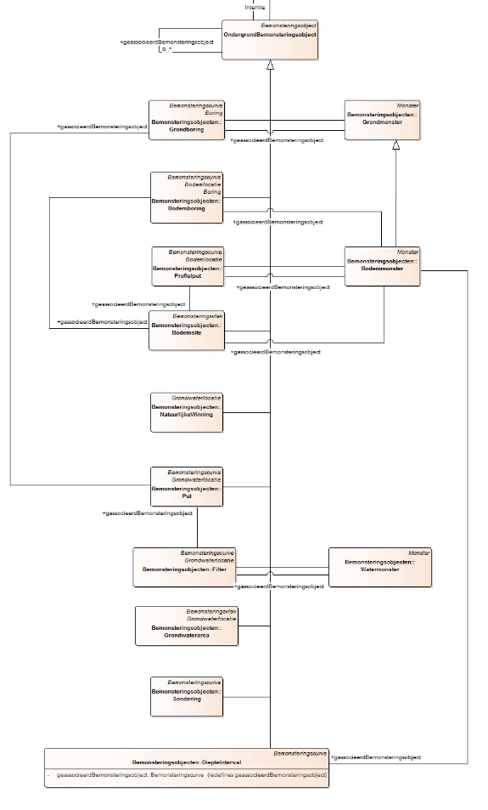
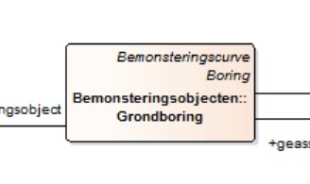
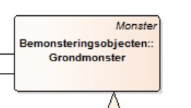
Consolidatie: Types Ondergrondbemonsteringsobjecten
Notes:
Voor elk type is weergegeven welk soort Bemonsteringsobject het is volgens de indeling van O&M: Bemonsteringscurve, Bemonsteringsvlak, Monster.

Slide 87
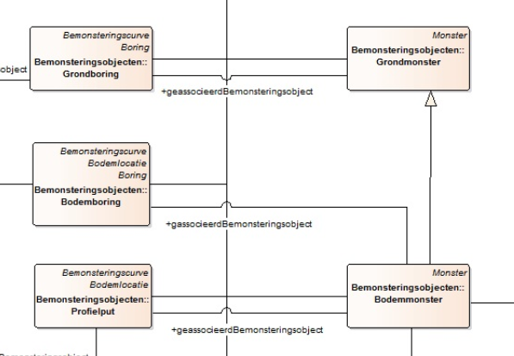
Consolidatie: Grondboring/Bodemboring, Grondmonster/Bodemmonster
Notes:
Een Grondboring verschilt vooral qua uitvoering van een Bodemboring. Maar beide zijn wel Boringen. Wel is het zo dat een Grondboring onvermijdelijk ook de Bodem aanboort. Maw uit een Grondmonster kan evt ook een Bodemmonster worden genomen. Sowieso definiëren we de Ondergrond als de volledige Ondergrond, dus incl de Bodem. Vandaar dat we een Bodemmonster kunnen beschouwen als een subtytpe van Grondmonster. Daardoor kunnen we nu ook Bodemmonsters koppelen aan Grondboringen en niet zoals voorheen enkel aan Bodemboringen (of meer precies aan Bodemlocaties).

Slide 88
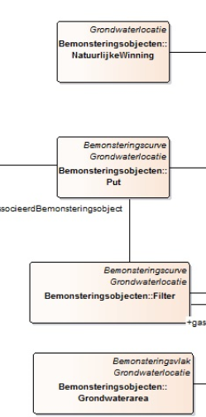
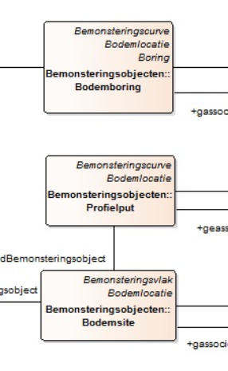
Consolidatie: Bodemlocatie, Grondwaterlocatie
Notes:
In feite de unie van al bestaande Bemonsteringsobjecten. Gewoon handig om deze als geobserveerdObject in te stellen bij een Observatie.

Slide 89
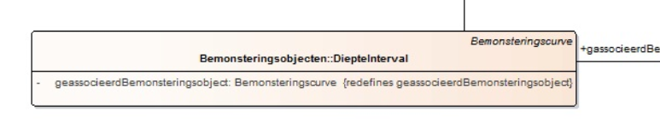
Consolidatie: Diepteinterval
Notes:
Sowieso geassocieerd met Bemonsteringscurves. Is op zich een Bemonsteringscurve maar laat toe om deze verder op te splitsen. Bleek bv noodzakelijk voor Bodemlocaties.

Slide 90
Consolidatie: changelog observaties
Types Ondergrondobservaties
Soorten observaties
Fractiemeting, Meetreeks
Bereik
Interpretaties

Slide 91
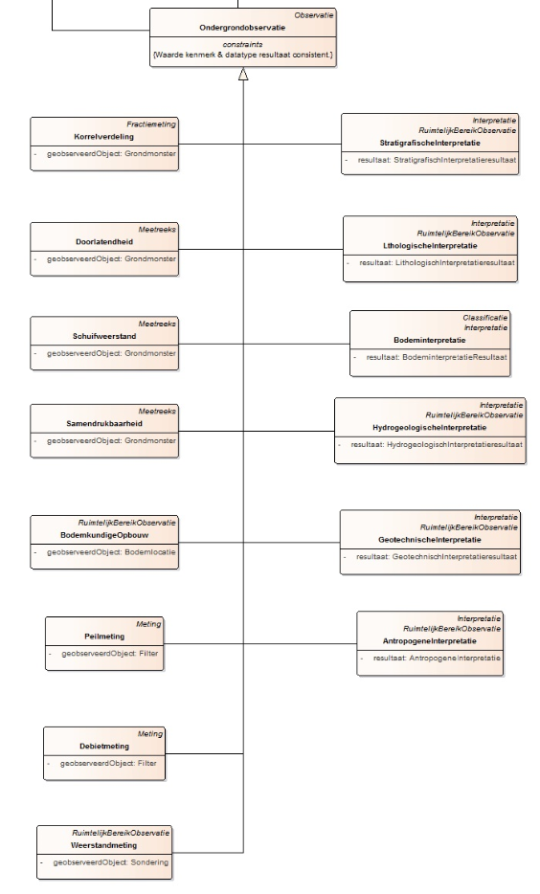
Consolidatie: Types Ondergrondobservaties
Notes:
Apart uit te modelleren, maw codelijst mogelijke kenmerken volstaat hier niet.

Slide 92
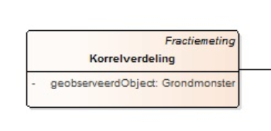
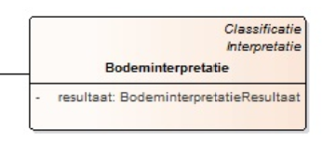
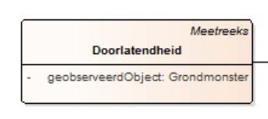
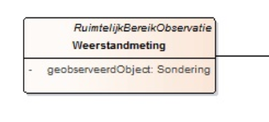
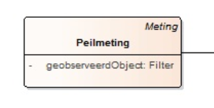
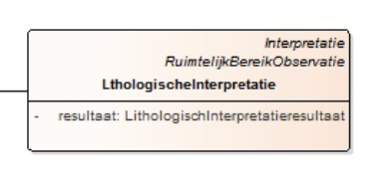
Consolidatie: Soorten
Notes:
Voor elk type is weergegeven welk soort Ondergrondobservatie het is volgens de indeling van O&M (of toegevoegd aan O&M): Fractiemeting, Meetreeks, Meting, Classificatie, RuimtelijkBereikObservatie.

Slide 93
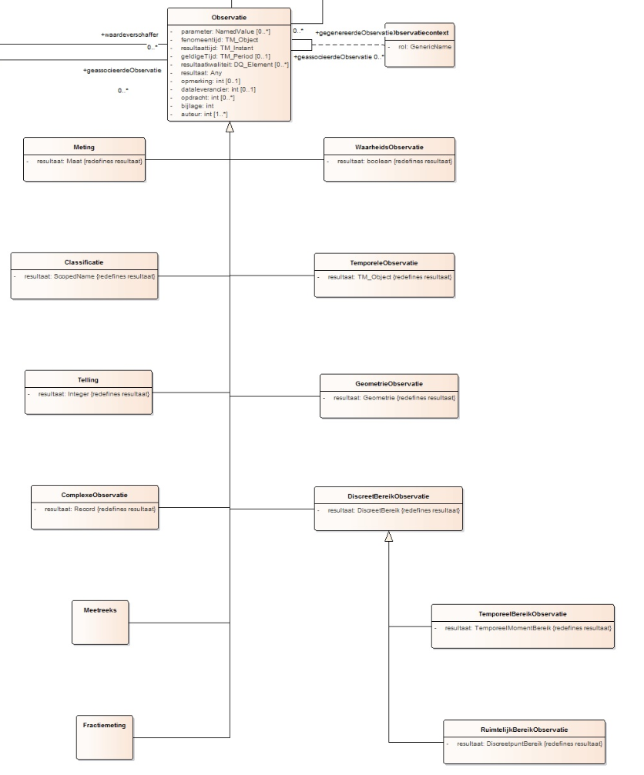
Consolidatie: Fractiemeting, Meetreeks
Notes:
Deze speciale gevallen van Observaties werden doore DOV zelf toegevoegd aan ISO O&M. Wij nemen ze daarom hier over. Een Meetreeks is een parameter die functie is van een andere parameter, bv lengte=f(temperatuur). Dat geldt in feite ook voor Bereiken, alleen ligt de aard vd tweede parameter daar vast: x=f(plaats) of x=f(tijd). We konden beide types (Fractiemeting en Meetreeks) meteen toepassen op een aantal Ondergrondobservaties geassocieerd met Grondmonstezrs.

Slide 94
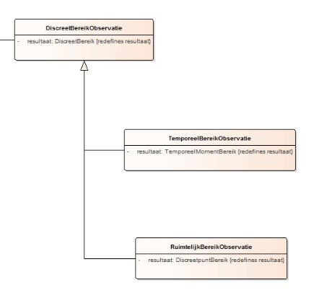
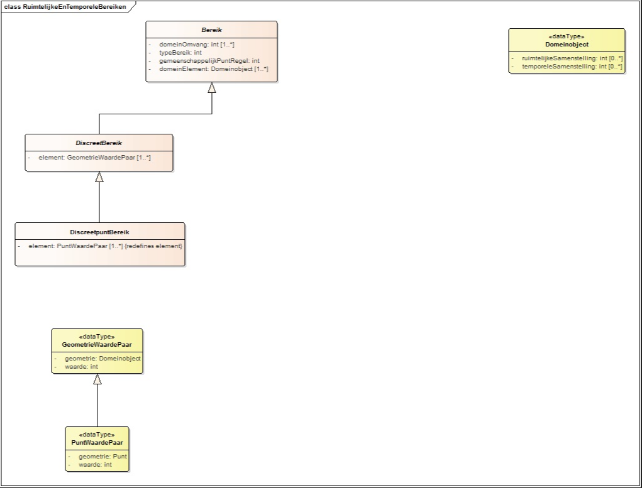
Consolidatie: Bereik
Notes:
We modelleerden RuimtelijkeBereiken volgens ISO Coverages. ISO O&M voorziet echter enkel DiscretePuntBereiken, volgens ons hebben wij DiscreteCurveBereiken nodig: TODO. Ook TemporeleBereiken moeten nog worden uitgemodelleerd.

Slide 95
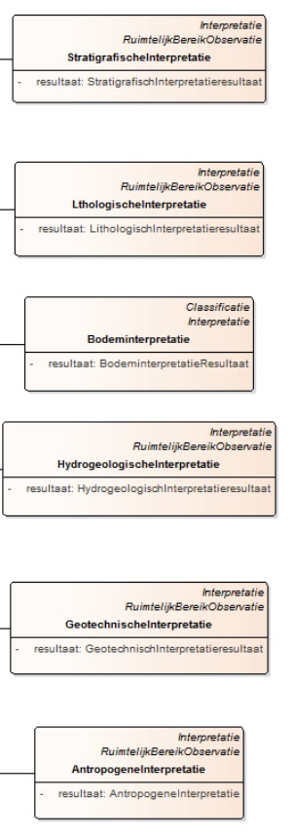
Consolidatie: Interpretaties
Notes:
Dit zijn eveneens uit te modelleren subtypes van Ondergrondobservaties. Verschil met de andere Observaties is dat waar gewone Observaties louter ruwe data zijn, Interpretaties het resultaat zijn vd interpretatie van deze (en andere) data (evt zelfs theoretische kennis). Merk op dat het geobserveerdObject niet vastligt, dat moet uit de codelijst met het type Grondobservatie blijken (zie constraint van Ondergrondobservatie). Enkel het resultaattype ligt vast omdat het een speciaal uitgemodelleerd type betreft. OPMERKING: we hebben ook Bodemclassificatie opgevat als een Interpretatie. (Met als type Classificatie, omdat de bodemklasse voor het volledig bereik van de Bodemlocatie steeds dezelfde is).

Slide 96
Consolidatie: TODO
Observatie.procedure
Observatie.metadata
Datatypes
...

Slide 97
Q&A

Slide 98

Waarom doen we ... ?
Kunnen we niet beter ... ?
Moeten we niet ... toevoegen ?
Hoe zit het met ... ?

Slide 99
Volgende stappen

Slide 100
Volgende stappen
Verwerken van alle input uit de derde thematische werkgroep.
Rondsturen van een verslag van deze werkgroep. Feedback is zeker welkom!
Verder onderzoeken waar we kunnen aligneren met bestaande standaarden.
Feedback capteren via GitHub!
Applicatieprofiel verder uitwerken a.d.h.v. deze gecapteerde feedback!

Slide 101

Feedback
Feedback kan gegeven worden via mail naar onderstaande contacten:
Dimitri.schepers@vlaanderen.be
Anthony.vanheymbeeck@vlaanderen.be
Feedback kan gegeven worden via GitHub op onderstaande link:
https://github.com/Informatievlaanderen/OSLOthema-bodemEnOndergrond/issues

Slide 102
Indeling werkgroepen
AP’s rondsturen.
TW 1 (11/08/20) | TW 2 (06/10/20) | TW 3 (27/10/20) | TW 4
Generiek | ISO: Observations and Measurements | AP Grondwater | Generiek & consolidatie
 | AP Boring (geologie) | AP Sondering
 | AP Bodem | Consolidatie aanpak

Slide 103
Actiepunten voor de volgende werkgroep
Specificaties (AP’s) die wij zullen rondsturen, nakijken.
Feedback geven via Github of mail.
Vragen stellen.
Reageren op openstaande issues.
Zie GitHub.
We sturen nog een mail rond met alle informatie.

Slide 104
Bedankt!

